Slide 1
スポット市場のみ

Slide 2
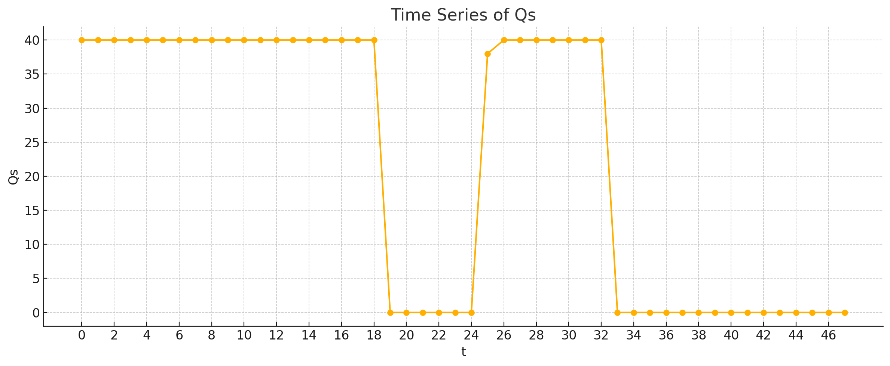
６月２７日制約ありなし両方 目的関数値‐９５３

Slide 3
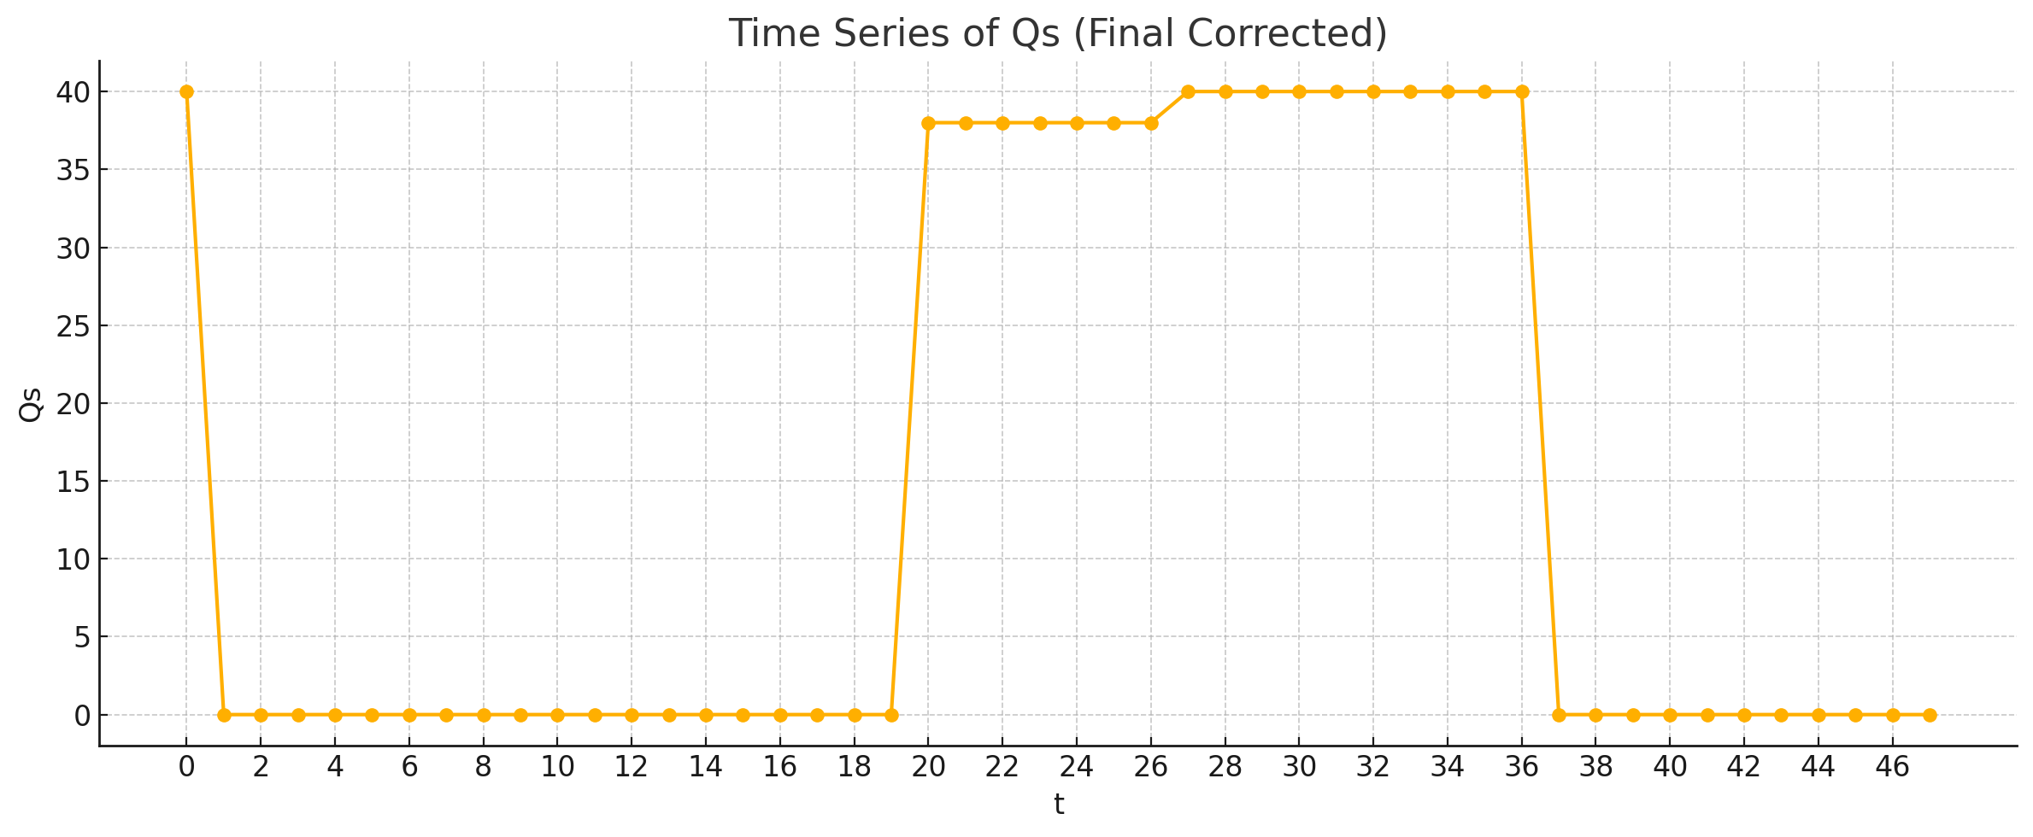
５月２日制約ありなし両方 目的関数値‐１４０３

Slide 4
需給調整市場とスポット市場

Slide 5
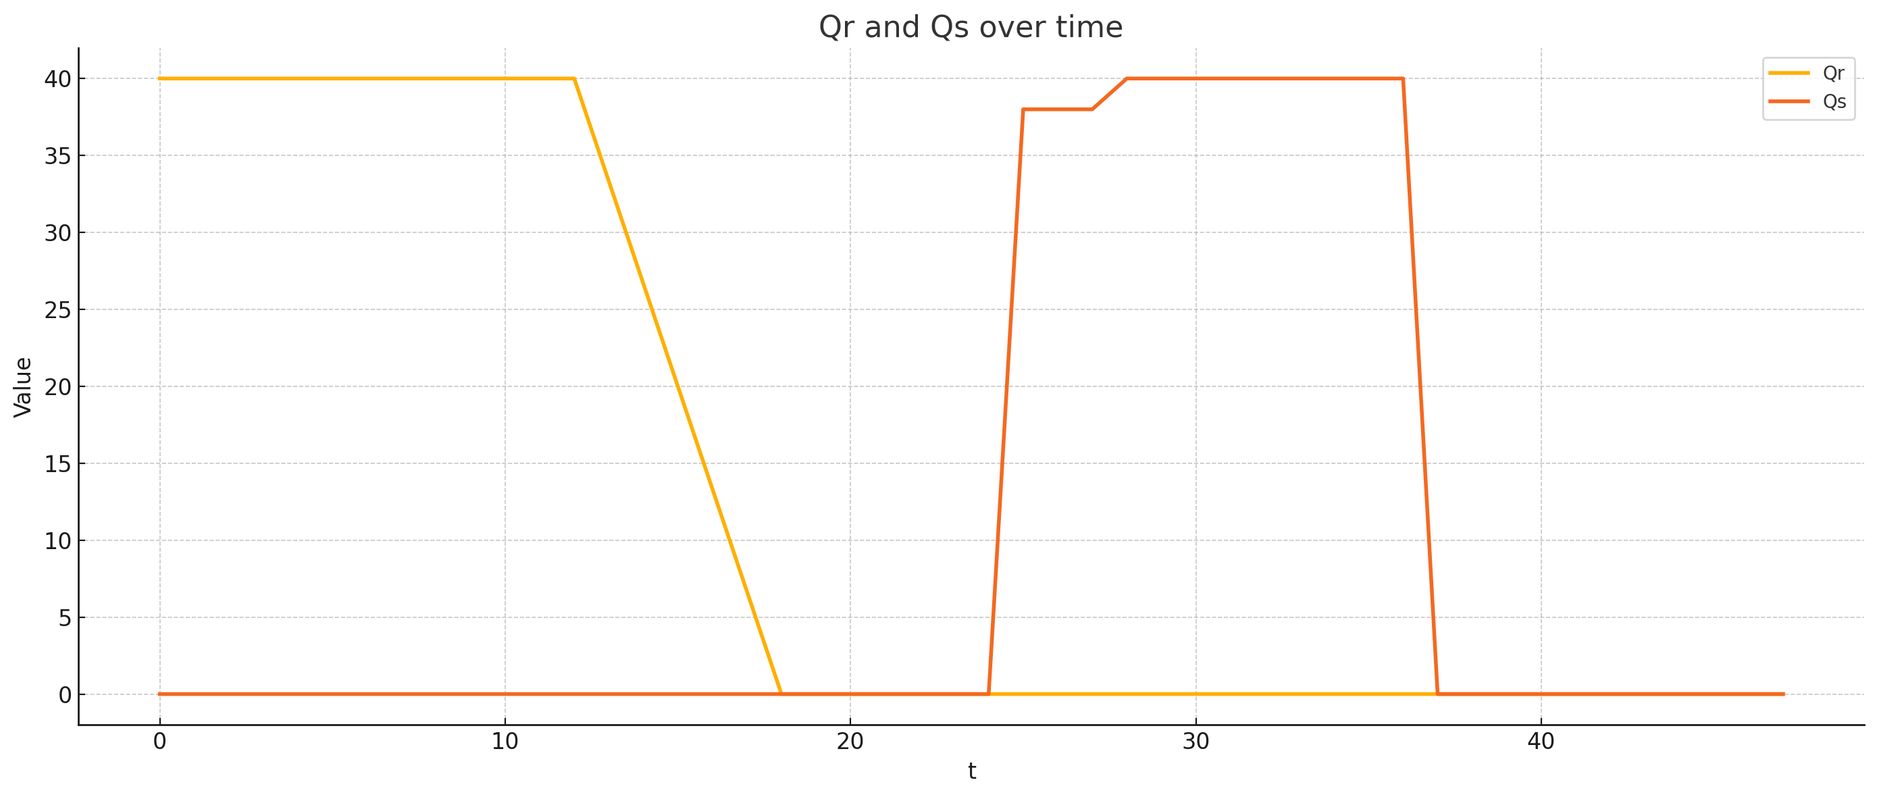
５月２日制約なし 目的関数値-13599

Slide 6
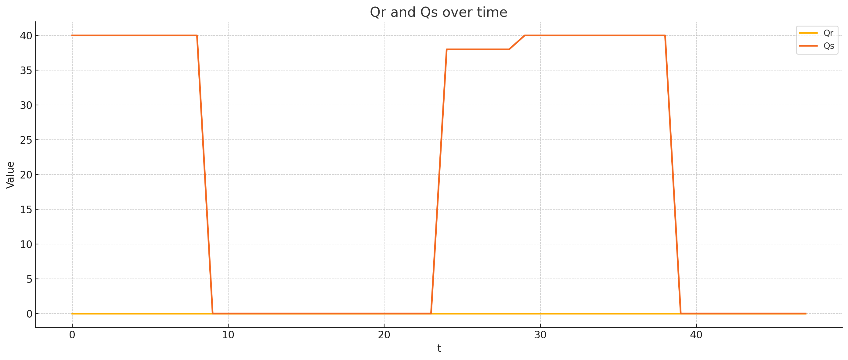
５月２日制約あり 目的関数値-1403

Slide 7
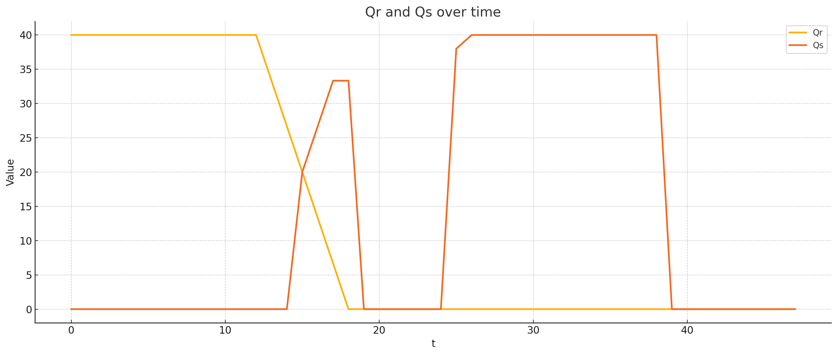
６月２７日制約なし 目的関数値-13177

Slide 8
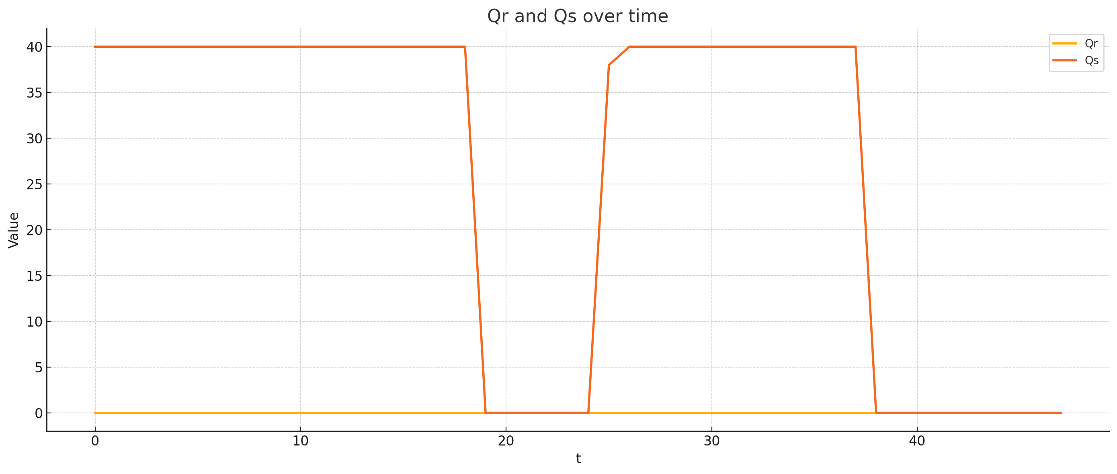
６月２７日制約あり 目的関数値-953

